Slide 1
反比例函数

Slide 2
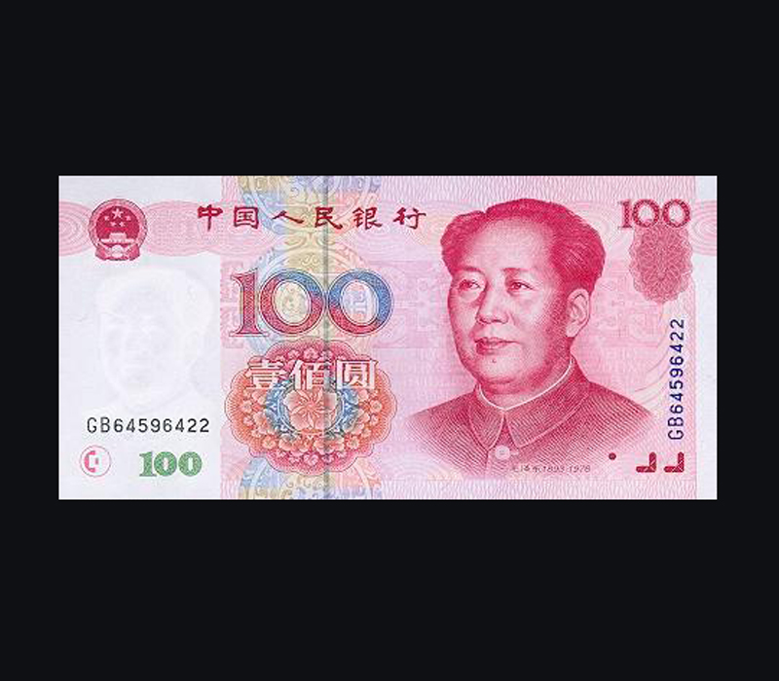

Slide 3

创设情境
换成的面值x（元） | 50 | 20 | 10 | 5 | 2 | 1
换成的张数y（张）
2
5
10
20
50
100
思考：
换成的张数y与面值x之间有怎样的关系呢？y是x的函数吗？若是，是一次函数吗？

Slide 4
温故知新
什么是函数？
一般地，在一个______的过程中，有___个变量，例如x和y，对于x的每一个值，y都有______的值与之对应，那么我们说x叫______，y叫因变量，____是____的函数。
变化
两
唯一
自变量
y
x

Slide 5
温故知新
什么是一次函数，什么是正比例函数？
形如________(k、b是_____，k___0)的函数叫做一次函数，特别地，当b=0时，一次函数______（k是______，k___0）叫做正比例函数。
y=kx+b
常数
≠
y=kx
常数
≠

Slide 6

17.4.1
反比例函数

Slide 7
做
一
做
1. 某班同学为灾区捐款，平均每人捐2元，所捐总钱数y（元）与这个班的人数x的函数关系式为__________。
2.一根蜡烛长20cm，点燃后匀速燃烧，每小时燃烧5cm，燃烧时所剩的高度h（cm)和燃烧时间t（h）的函数关系式为___________。
3. 榆树到长春全程为179km，某轿车的平均速度v（km/h）与这辆轿车的行驶时间t（h）的函数关系式__________。
4.学校课外生物小组的同学准备自己动手，用旧围栏建一个面积为24平方米的矩形饲养场．设它的一边长为x(米)，另一边的长y(米)与x的函数关系式_________。
5.苹果每千克x元，花10元钱可买y千克的苹果，y与x的函数关系式为_________。

Slide 8
反比例函数的定义：
形如 （k为常数k≠0）
的函数称为反比例函数，
其中x是自变量，y是x的函数，
k是比例系数。

Slide 9
反比例函数自变量的取值范围：
反比例函数 (k为常数，k≠０)中,
自变量x的取值范围是不等于0的一切实数。
注意：在实际问题中，自变量的取值范围要使实际问题有意义。
∵ k≠０, x≠０ ∴ y≠０

Slide 10
找一找
例1：下列哪个等式中的y是x的反比例函数？
反比例函数的三种不同表现形式：
（k为常数，k≠0）
能改写成 （k为常数，k≠0）的形式
的函数就是反比例函数。

Slide 11
比一比
下列函数中哪些是反比例函数?哪些是一次函数?
1
y = 3x-1
y =
5x
y =-2x
y =-6x+3
反比例函数
一次函数

Slide 12
能力提升
例2：当m为何值时，函数
是反比例函数，并求出其函数解析式．
解：根据题意得：

Slide 13

同步练习
＝-3
1.当m_____，n______时，
是反比例函数。
2.若函数
是y关于x的反比例函数，则m=_____。
≠-5
-2

Slide 14
看看谁最快
例3：写出下列函数关系式，指出它们各是什么函数，并写出自变量的取值范围。
（1）正方形的周长C和它的一边的长a之间的关系.
C=4a
正比例函数
（a＞0）
（2）实数m与n的积为200，m与n的关系。
（n≠0）
反比例函数
（3）某企业为资助贫困学生向教育部门捐赠20万人民币，平均每位贫困学生获赠款额y（万元）与获赠学生的人数x（人）之间的关系.
（x为正整数） 反比例函数
（4）王师傅要生产100个零件，他的工作效率P和工作时间t之间的关系.
（t＞0） 反比例函数

Slide 15
待定系数法
例4：若y是x的反比例函数，当x=3时，y=-4，
（1）求y与x的函数关系式。
（2）求当x=-2时，y的值。
（3）当x取何值时，y= ？
解（1）设反比例函数表达式为
把x=3，y=-4代入上式得：
解得：k=-12 ∴表达式为
（2）当x=-2时，
（3）当y= 时， ∴ x=-9

Slide 16
小试牛刀
y是x的反比例函数,下表给出了x与y的一些值：
X | -1 | -2 |  | 4
y |  | 3 | 1
-6
6
（１）写出这个反比例函数的表达式.
（２）根据函数表达式完成上表.
解:设反比例函数的表达式为 (k≠０)
把x=-2，y=3代入上式得：
解得：k=-6 ∴表达式为

Slide 17
学以致用
人的视觉机能受运动速度的影响很大，行驶中的司机在驾驶室内观察前方物体时是动态的，车速增加，视野变窄。当车速为50km/h时，视野为80度。如果视野f（度）是车速v（km/h）的反比例函数，求f与v之间的关系式，并计算当车速为100km/h时视野的度数。

Slide 18

1.反比例函数的定义
2.反比例函数自变量的取值范围
小结
3.反比例函数的三种不同表现形式
4.用待定系数法求反比例函数的解析式

Slide 19
练一练
1.下列函数中，y是x的反比例函数的有：__________。（填写序号）
① ② ③
④ ⑤ ⑥
①⑥
2.反比例函数 中，k=_____.
3.甲、乙两地相距100km，一辆汽车从甲地开往乙地，则汽车到达乙地所需时间y（h）与汽车平均
速度x（km/h）之间的函数关系式为_________,由函数解析式可知，y是x的_________函数，若汽车的最高限速为160km/h，则x的取值范围是____________.
反比例
0＜x≤160

Slide 20
练一练
4.若函数 是反比例函数，则m的取值是_________.
5.三角形的面积为4，一条边长为x，这条边
上的高为y，则y与x的函数关系式为_______.
6.已知y与x成反比例，且当x＝－2时，y＝3，
则y与x之间的函数关系式是_______，当x＝－3时，y＝_______.
3
2

Slide 21
练一练
7.已知点（2，5）在反比例函数
的图象上，则下列各点也在该反比例函数图象上的是（ ）
A.（2，-5） B.（-5，-2）
C.（-3，4） D.（4，-3）
8.若反比例函数 的图象经过点
A（m，-2m），则m=_______.
B

